Slide 1
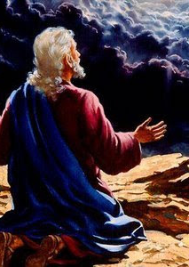
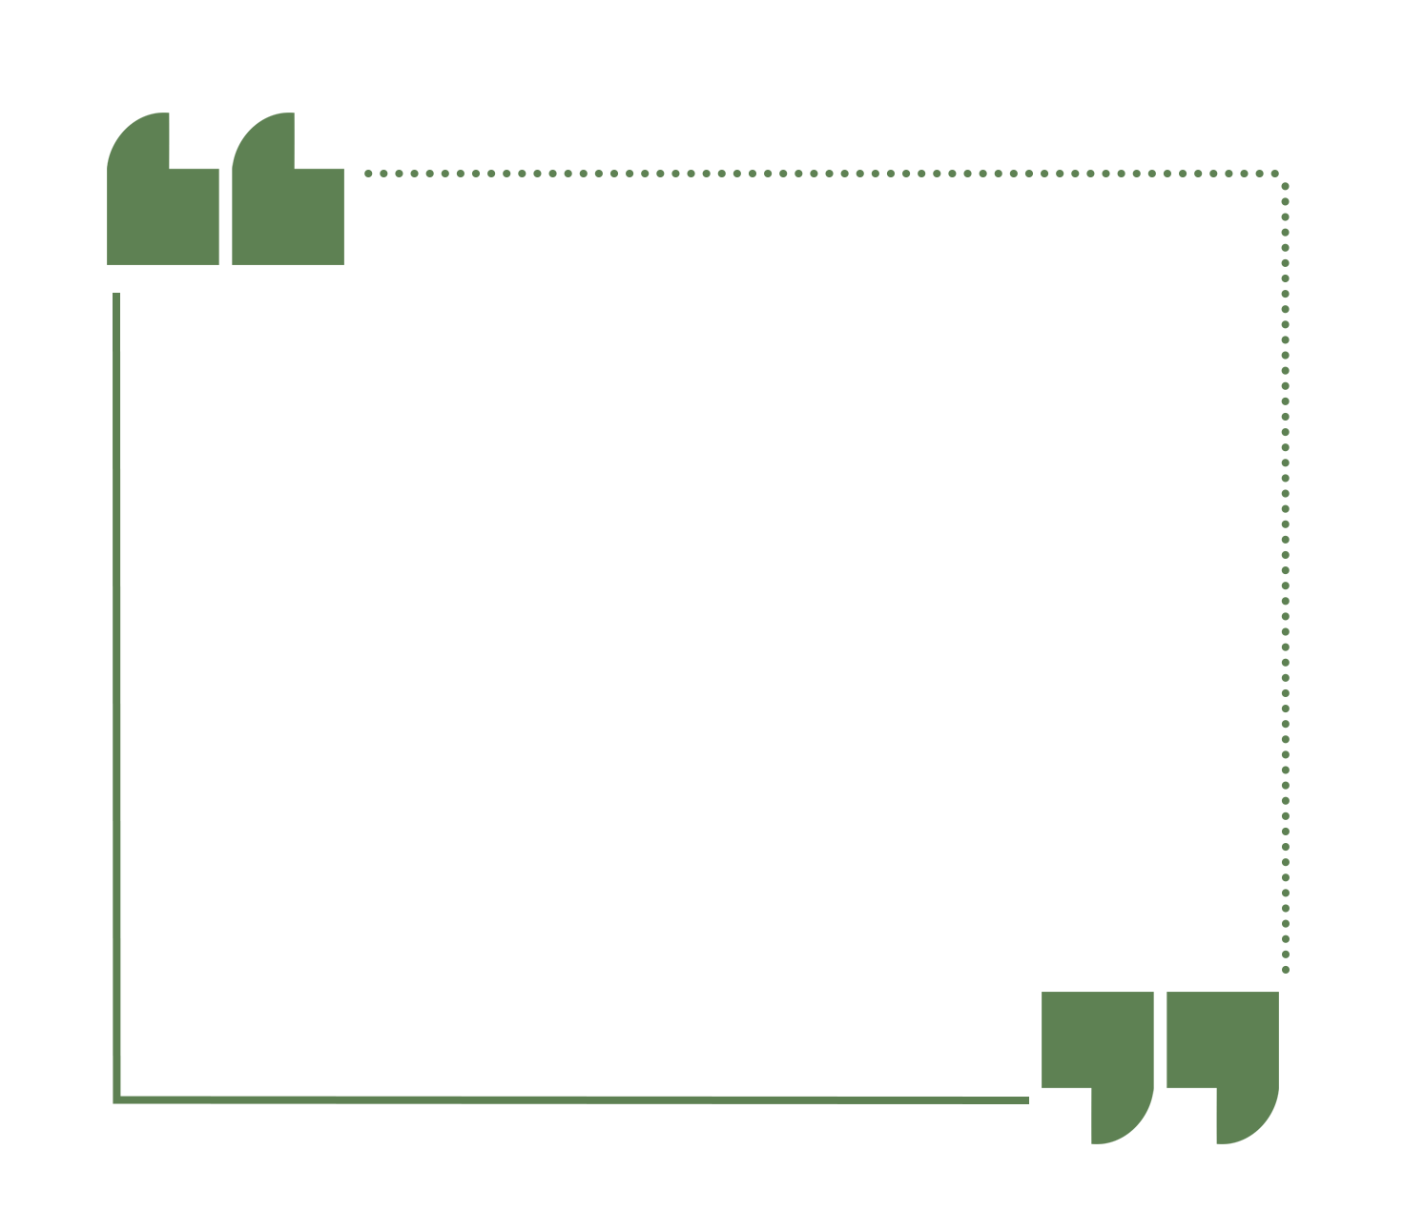
旧约预言的应验 推罗城
约翰福音13:19
第23课
Notes:
我们今天要学习一座非常有意思的城市，它的名字叫做推罗。

Slide 2
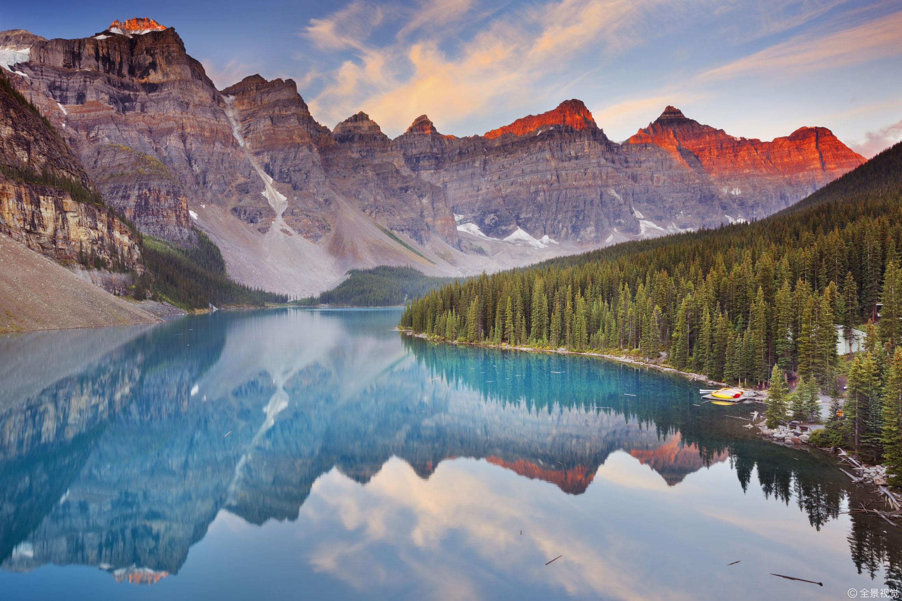
复习：证实圣经是真理的三个步骤
1
罗马书1:20
自从造天地以来，神的永能和神性是明明可知的，虽是眼不能见，但借着所造之物就可以晓得，叫人无可推诿。
第一：自然界证实了存在一位超自然的、非物质的、全能的创造者
Notes:
首先，我们来回顾一下如何确认圣经是真理的三个步骤。第一步，大自然说明有一位超自然、非物质的创造者存在。
（P击）罗马书1：20自从造天地以来，神的永能和神性是明明可知的，虽是眼不能见，但借着所造之物就可以晓得，叫人无可推诿。
2

Slide 3
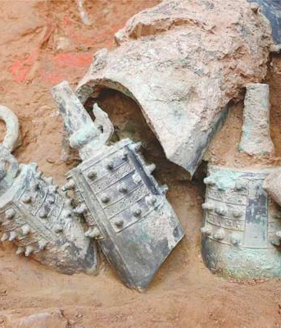
复习：证实圣经是真理的三个步骤
1
2
第一：自然界证实了存在一位超自然的、非物质的、全能的创造者
第二：历史学与考古学证明圣经的记载是准确的
Notes:
第二步是考察圣经的历史。历史学和考古学的证据支持圣经的记载是真实的历史。
3

Slide 4
复习：证实圣经是真理的三个步骤
1
2
3
第一：自然界证实了存在一位超自然的、非物质的、全能的创造者
第二：历史学与考古学证明圣经的记载是准确的
第三：圣经中记载的很多预言在过了很久以后都应验了这证明圣经是上帝的启示
Notes:
第三步是考察圣经中的预言。圣经中记载的很多预言在过了很久以后都应验了，这证明圣经是上帝的启示。这一课我们就要从推罗城的历史考察圣经中的预言应验。
4

Slide 5
推罗岛城 假想图
Notes:
推罗城的历史悠久而奇特，是一座大约三千年的古城。这座古城的遗址也具有传奇色彩。知道吗？曾经有几万个人花了九个月的时间来挖掘这所城市。他们不仅把城里的每一砖、每一瓦都挖了出来、甚至还把地上的尘土都刮尽了。更令人匪夷所思的是，进行这些挖掘的人不是考古学家，而是亚历山大大帝的军队。

Slide 6
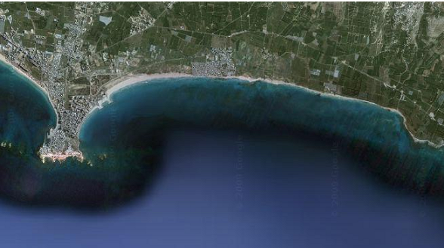
推罗城隐藏了什么奥秘？
Notes:
这所城市到底隐藏了什么奥秘，以至于一整支军队要对它进行彻底的挖掘？这个城市又有什么神奇之处，以至于我们要花一整节课的时间来学习它呢？ 回答是：这座城市蕴含了一个伟大的预言。推罗的兴与衰、起与伏都涵盖在圣经的预言中。哇，这可真是奇妙！

Slide 7

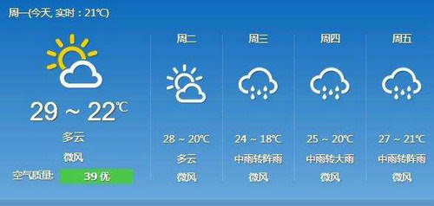
什么是预言？
预言就是对未来将发生的事情的预报或者断言。
上海
三天后
会下暴雨
Notes:
2.（5'）复习：预言的作用
2.1.什么是预言？
说到预言，什么是预言？（等候学生回答）（P 击）简单说来，预言就是对未来将发生的事情的预报或者断言。比如说天气预报说：“上海三天后会下暴雨”。这就是气象台针对未来的天气发的一个预言。
2.2.预言的作用
预言未来是一件危险的事情，因为如果这些预言落了空，那就说明发预言的人是说谎的，他的话也是不可信的。所以很少有人敢针对未来发出非常详细的预言。

Slide 8
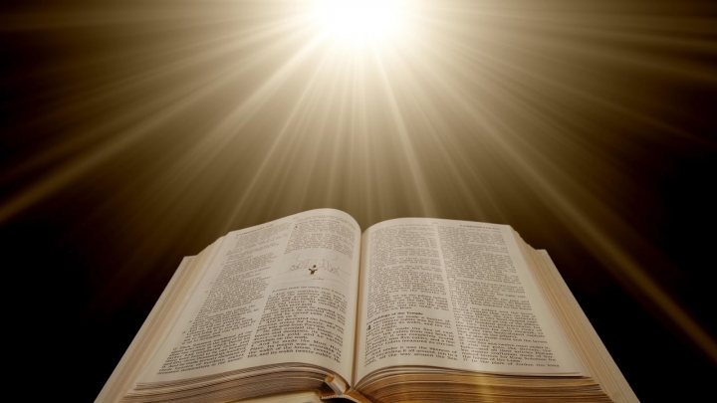
《圣经》有很多预言
几百年
十几年
几年
几千年
好多预言都应验了
应验的完整度和细节度精确到令人心生畏惧的地步
Notes:
但圣经却反其道而行之，它不单针对未来几年、几十年的人类历史发出预言，它还针对未来几百年、甚至几千年后的人类发展发出预言。这听起来很疯狂，不是吗？（等候学生回答）
但更加疯狂的事情还在后面，那就是当人们结合圣经之外的历史记载和考古发现来考究这些预言的时候，（P 击）发现好多圣经预言都应验了，而且被应验的完整度和细节度都精确到令人心生畏惧的地步。

Slide 9
上帝为什么要发出预言？
几百年
十几年
几年
几千年
为了证明祂是掌管历史和未来的独一真神。
Notes:
你觉得上帝为什么要发出对未来的预言呢？（等候学生回答）（P 击）为了证明他是掌管历史和未来的独一真神。其实无论是旧约还是新约，都有提到预言的作用：

Slide 10
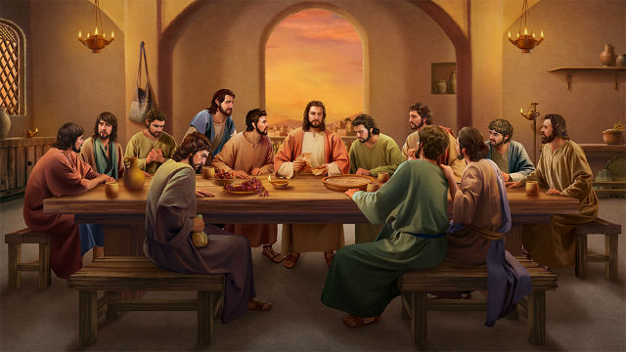
预言的作用
约翰福音13:19 如今事情还没有成就，我要先告诉你们，叫你们到事情成就的时候，可以信我是基督。
Notes:
约翰福音13:19【主耶稣说】如今事情还没有成就，我要先告诉你们，叫你们到事情成就的时候，可以信我是基督。
这节经文告诉我们，耶稣早就知道自己要受死受难。为了让门徒相信他就是弥赛亚，耶稣就提前把这件未来的事情告诉他们。

Slide 11
预言的作用
以赛亚书46:10 我从起初指明末后的事，从古时言明未成的事，说，我的筹算必立定；凡我所喜悦的，我必成就。
Notes:
以赛亚书46：10我从起初指明末后的事，从古时言明未成的事，说，我的筹算必立定；凡我所喜悦的，我必成就。
这节经文告诉我们：上帝为了让人知道他是真神，他就提前发出预言。等到这些预言果真成就的时候，人们就能确信他的确是掌管未来的主；也能确认圣经的确是通过他的启示写下的。毫无疑问，预言的应验可以大大坚固人们信靠耶稣的信心。

Slide 12
关于推罗城，上帝早先是怎么说的？
Notes:
3.（8'）任务一：阅读材料一 + 完成习题
那么关于推罗城，上帝早先是怎么说的呢？在回答这个问题之前，我们得先来了解一下推罗城的历史。

Slide 13
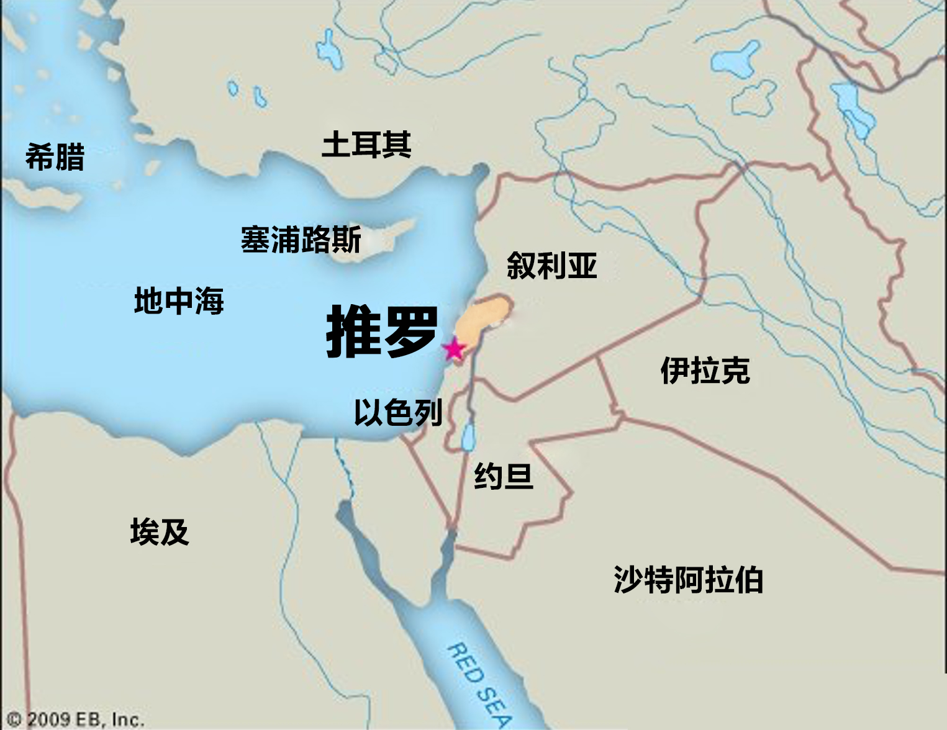
任务一
请阅读材料一：推罗城的历史背景
回答问题
Notes:
任务一：请阅读材料一，推罗城的历史背景
【注：有配套PPT供老师讲解阅读材料一（见P57-63）】

Slide 14
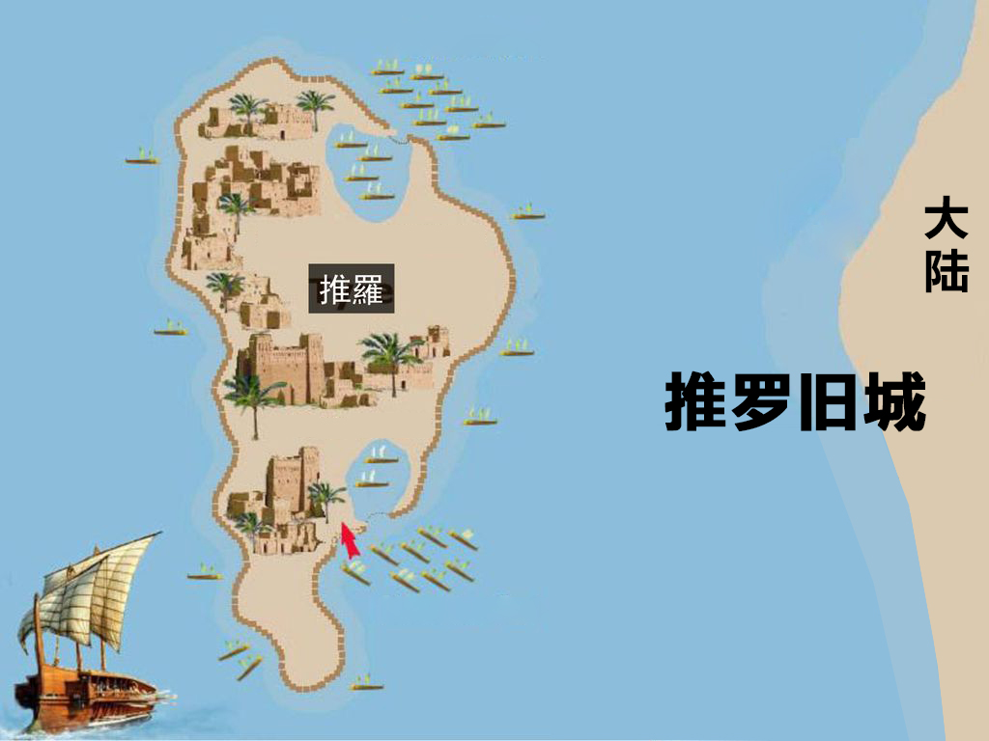

任务一习题
填空题
推罗分为 和岛城两部分，但城市的重心是 。
陆城
陆城
Notes:
4.（2'）老师讲解：任务一习题
填空题
1.推罗分为（P 击）陆城和岛城两部分，但城市的重心是（P击）陆城。

Slide 15
任务一习题
2. 推罗是一座地理位置优越的 城市。
沿海
Notes:
2.推罗是一座地理位置优越的（P 击）沿海城市。

Slide 16
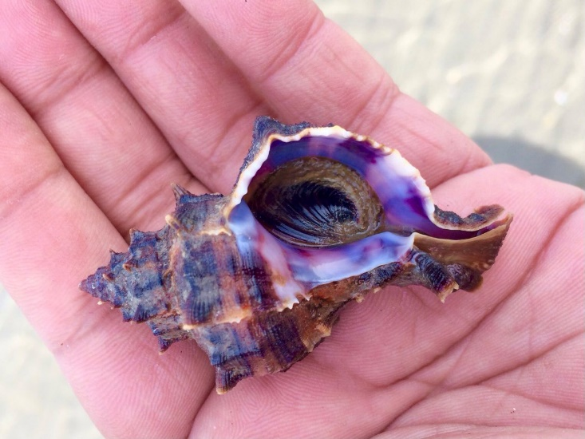
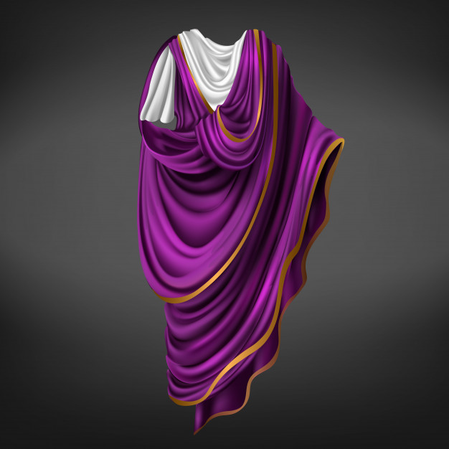
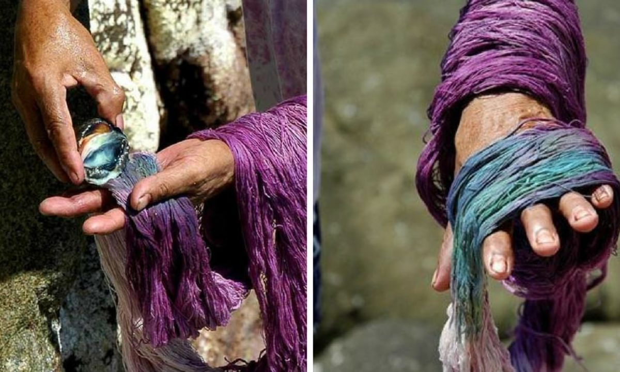
任务一习题
3.推罗的贸易远近文明，最出名的产品是：
染料
推罗紫
Notes:
3.推罗的贸易远近闻名，最出名的产品是：（P 击）推罗紫染料

Slide 17
面对这样一所城市，
你觉得它的未来会怎样？
结合众多的优越条件来看，推罗城的前景一片光明。
Notes:
面对这样一所城市，你觉得它的未来会怎样？（等候学生回答）（P 击）结合众多的优越条件来看，推罗城的前景一片光明。

Slide 18
《圣经》预言：这所城市会被彻底毁灭，
被毁后将永不再被重建
以西结书26:1 第十一年【公元前587-586年】十一月初一日，耶和华的话临到我【以西结】说：……“推罗啊，我必与你为敌，使许多国民上来攻击你，如同海使波浪涌上来一样。4他们必破坏推罗的墙垣，拆毁她的城楼。我也要刮净尘土，使她成为净光的磐石。5她必在海中作晒网的地方……12……将你【推罗】的石头、木头、尘土都抛在水中。……14……你不得再被建造，因为这是主耶和华说的。”
Notes:
5.（15'）老师讲解：推罗预言在历史上的应验
5.1.圣经对推罗的预言
但就在众人都觉得这所城市的前途将是一片光明的时候，圣经却意外地预言：这所城市在不久的将来会被彻底毁灭，而且在被毁灭后将永远不再被重建。预言到底是怎么说的？我们来读一读以西结书吧。
（P 击）以西结书26:1第十一年【公元前587-586年】十一月初一日，耶和华的话临到我【以西结】说：“……推罗啊，我必与你为敌，使许多国民上来攻击你，如同海使波浪涌上来一样。4他们必破坏推罗的墙垣，拆毁她的城楼。我也要刮净尘土，使她成为净光的磐石。5她必在海中作晒网的地方……12……将你【推罗】的石头、木头、尘土都抛在水中。……14……你不得再被建造，因为这是主耶和华说的。”
由于在以西结生活的时代，推罗城最主要的部分还是在大陆上，因而以西结的预言应该主要是针对推罗陆城说的。

Slide 19
有关（大陆）推罗的预言
1. 有许多国民来攻击推罗；
2. 攻破城墙、城楼；
3. 被铲平刮净，石头、木头、尘土都抛在
水中；
4. 成为晒网的地方；
5. 不得再被重建。
Notes:
这一段经文至少发出了5条预言：
1. 有许多国民来攻击推罗
2. 他们会攻破城墙、城楼
3. 推罗会被铲平刮净，石头、木头、尘土都抛在水中
4. 推罗会成为晒网的地方
5. 推罗不得再被重建

Slide 20
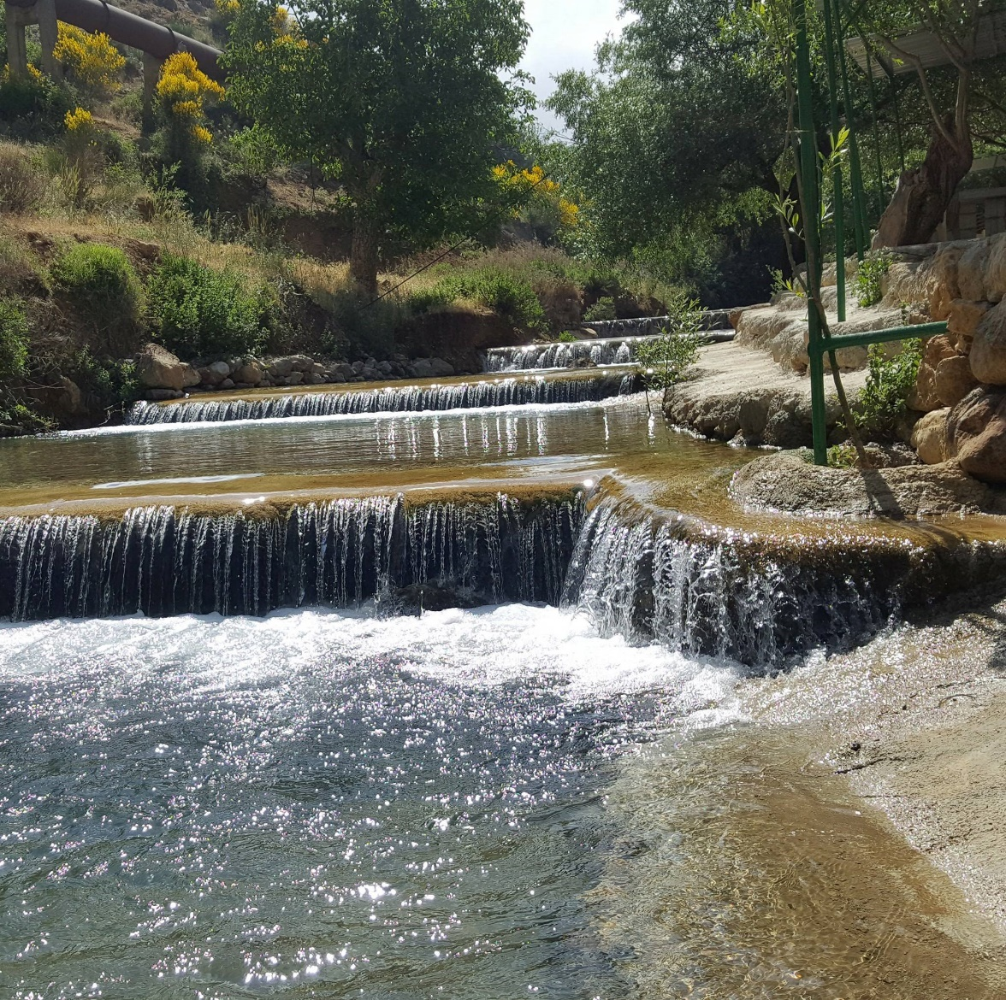
推罗预言超乎寻常
推罗陆城的Ras-el-Ain 泉源
位于完美的商贸地段
有悠久的历史
推罗陆城
有丰富的水源
Notes:
5.2.推罗预言不同寻常
显然，这是一系列极不平常、也极难被应验的预言。
因为首先推罗陆城坐落在完美的商贸地段，又有悠久的历史，很难想象，这样的城市会被彻底毁灭。其次，哪怕它果真被毁灭，那按照它的条件，也很快会被重建。毕竟，在历史上很多城市被毁后都重建了。
（P 击）更不用说，在推罗陆城中还有一个叫瑞斯兰（Reselain）的淡水泉，这个大水泉直到今天还在每天涌出新鲜的泉水。这些淡水足够免费供应一个现代化大城市的需要，是建筑城市最理想的地方，因此推罗陆城重建的可能性相当大。
那圣经中关于推罗城的、这些看似极难应验的预言会实现吗？（等候学生回答）接下来，我们就进入历史的长廊，来详细考察一下这些预言吧。

Slide 21
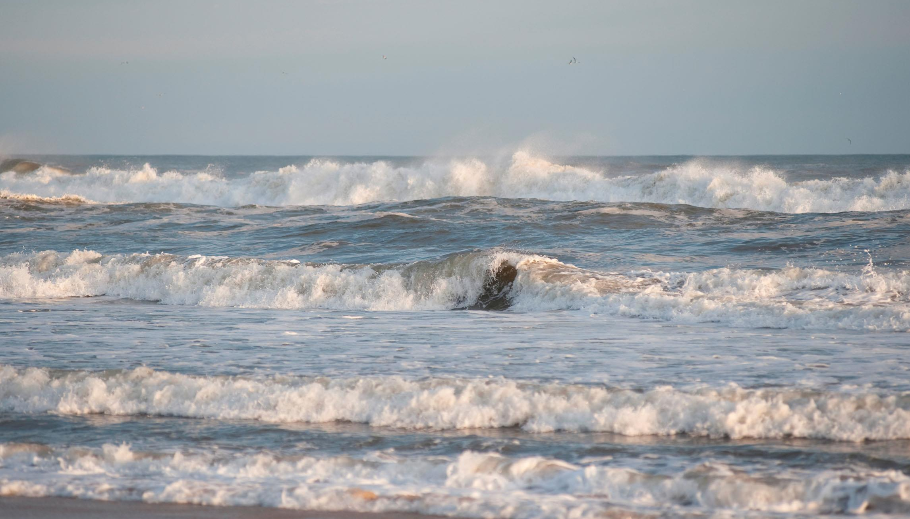
“推罗啊，我必与你为敌，使许多国民上来攻击你，如同海使波浪涌上来一样。”
Notes:
5.3.推罗陆城被摧毁
先来看第一条预言，经文说：“推罗啊，我必与你为敌，使许多国民上来攻击你，如同海使波浪涌上来一样” 。这句经文暗示着，推罗会接二连三地遭到入侵。侵略者不是一哄而上，而是像海浪一样，一波接着一波。由此我们可以推断出，这个预言需要很多年才能被应验。
（P 击 ）果然，在预言发出的几年后，推罗就在不同的时代遭到了不同势力一波又一波的攻击。

Slide 22
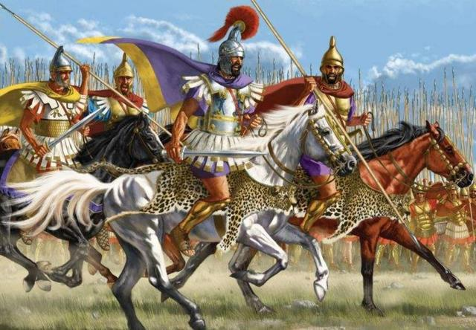
公元前585-572年，
巴比伦大军围困并攻击推罗陆城
Notes:
比如说，在公元前585-572年这段时间，大陆上的推罗城就被尼布甲尼撒王率领的巴比伦大军围困并攻击，长达13年之久。

Slide 23
Notes:
在巴比伦大军入侵推罗陆城的13年间，虽然推罗一直防守，但最终巴比伦大军还是拆毁了他们的城墙和城楼，攻下了防卫坚固的推罗陆城。

Slide 24

推罗预言
1. 许多国民来攻击推罗；
2. 攻破城墙、城楼；
3. 被铲平刮净，石头、木头、尘土都抛在
水中；
4. 成为晒网的地方；
5. 不得再被重建。
Notes:
这就开始应验以西结的第二条预言了：2. 推罗的城墙、城楼被攻破。留意这里说的是“开始”应验，因为后来的历史事件表明：这条预言还在被继续应验。

Slide 25
巴比伦没有征服
推罗岛城
Notes:
当然，巴比伦大军征服的只是推罗的陆城部分，但他们没有征服推罗岛，因为尼布甲尼撒王没有舰队，无法进攻岛城。由于推罗大陆城被尼布甲尼撒王摧毁，从此推罗人就只能在岛城生活了。

Slide 26
毁坏的推罗大陆城被重建了吗？
答：没有！
推罗陆城被巴比伦大军摧毁之后沦为一片废墟。
今天，推罗陆城遗址的具体位置已经找不到了。
古推罗大陆城
原来所在
的可能范围
Notes:
5.4.推罗陆城至今未被重建
那毁坏的推罗大陆城被重建了吗？（等候学生回答）这是我们都很想知道的事情。回答是：（P 击）没有！推罗陆城在被巴比伦大军摧毁之后，就沦为了一片废墟。尽管推罗陆城的地理位置很好，实在值得重建，但很可惜至今仍未实现。到了今天，我们只能在地图上圈出古推罗陆城的大致范围，但已经不能确认它遗址的具体位置了。

Slide 27
一位20 世纪早期的作者写道：
“旧推罗【推罗陆城】二千五百年以来一直都是片光秃秃的石 头，无人居住……也没遗留任何古迹。这儿已被刮净，并且再未得到重建。”
Notes:
现在我们能知道的是：推罗陆城附近沿岸的地区都成了渔民晒网的地方。一位20世纪早期的作者写道：“旧推罗【推罗陆城】二千五百年以来一直都是片光秃秃的石头，无人居住……也没遗留任何古迹。这儿已被刮净，并且再未得到重建。”

Slide 28
推罗预言
1. 许多国民来攻击推罗；
2. 攻破城墙、城楼；
3. 被铲平刮净，石头、木头、尘土都抛在
水中；
4. 成为晒网的地方；
5. 不得再被重建。
Notes:
这很可能应验了以西结的第四和第五条预言“4. （推罗会）成为晒网的地方5. 推罗不得再被重建”。
以西结针对推罗的预言就只有第一和第三条没被应验了。明显在这两条预言中，第三条预言“（推罗会）被铲平刮净，石头、木头、尘土都抛在水中”是更难应验的。
怎么可能会有一座城市的石头、木头、甚至是尘土都被铲平刮净呢？令人意想不到的是，就连这么不可能发生的事也在历史上发生了。而且，成就这件事的就是史上有名的亚历山大大帝。

Slide 29
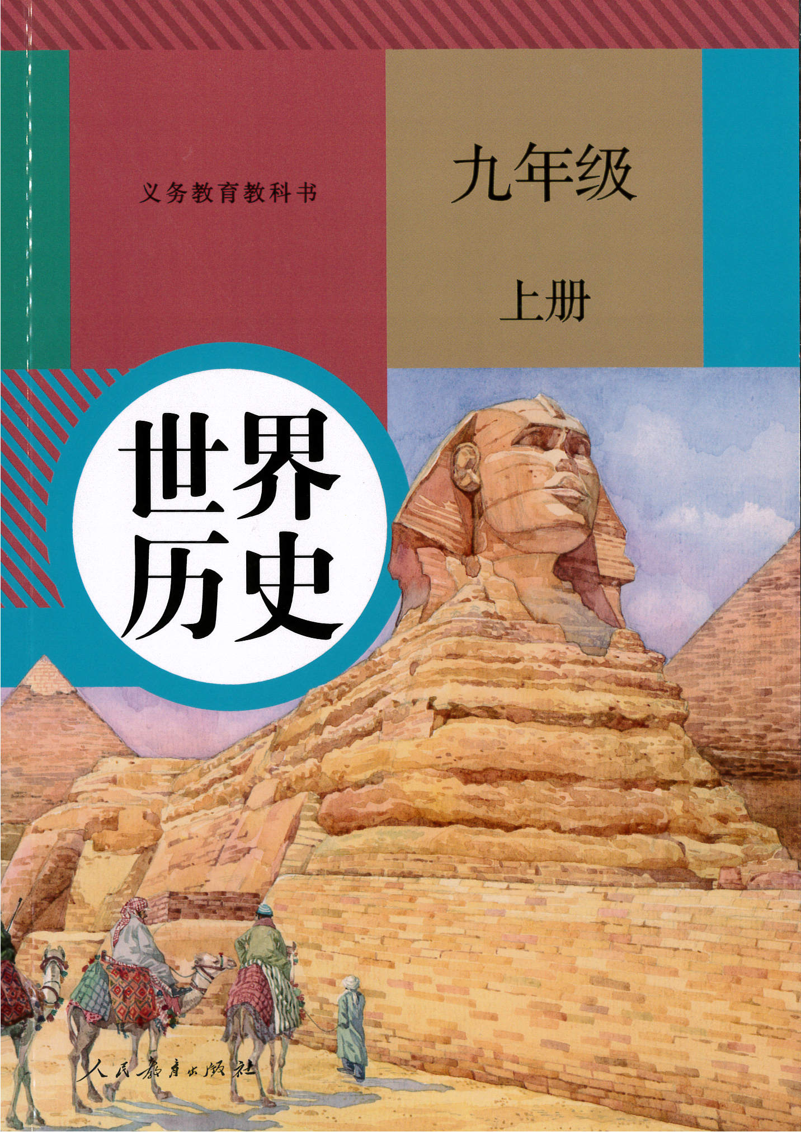
亚历山大
欧洲历史上最伟大的四大军事统帅之首
在短短13年里，开创了庞大的亚历山大帝国，地跨欧、亚、非三大洲。
Notes:
5.5.推罗城被亚历山大大帝铲平刮净
大家知道亚历山大大帝吗？（等候学生回答）在人教版初中九年级的历史课中本介绍了这位大帝，说他是欧洲历史上最伟大的四大军事统帅之首。亚历山大在短短13年里，就开创了庞大的亚历山大帝国，地跨欧、亚、非三大洲。他所率领的军队具有超强的作战能力，几乎是战无不胜，攻无不克。

Slide 30
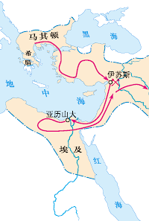
亚历山大的远征路线
推罗
Notes:
因此在公元前332年，当亚历山大大帝战胜波斯帝国，沿着巴勒斯坦的海岸进军时，周边很多城邦都选择不战而降。但推罗岛城并没有望风归降。为什么？也许是因为推罗人认为自己的小岛筑有高墙又四面环海，凭借这道天然的屏障，岛城易守难攻。再加上有舰队护卫，应该会比较安全。而且在此之前，从来没有军队成功入侵过岛城，就连巴比伦大军也只能望洋兴叹。

Slide 31
你站在这里
如果你是亚历山大，看到海水那边的推罗城，你会想到用什么办法来攻取它？
Notes:
看这张地图，如果你是亚历山大，看到海峡那边的推罗岛城，你会想到用什么办法来攻取它？（等候学生回答）当亚历山大望着被海水阻隔的推罗岛城时，他想出了一个让人叫绝的战术。那就是：填海修路，直通小岛。

Slide 32
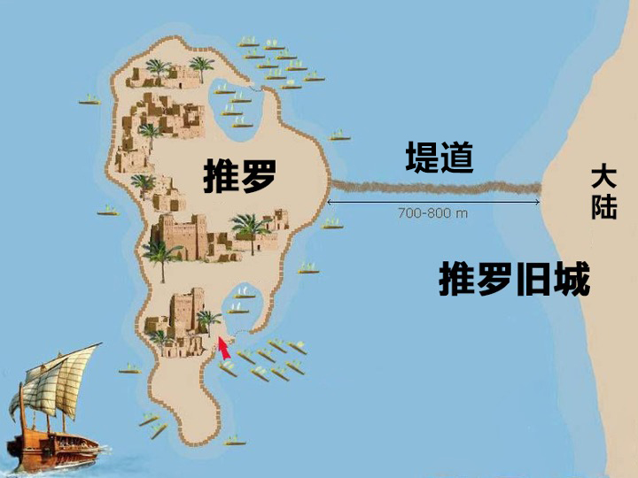
为了铺设通往岛城的堤道，希腊大军精准地应验了：
“推罗的石头、木头、尘土都抛在水中”。
Notes:
亚历山大望着海水阻隔的推罗岛，没有就此放弃，他采取了当时军事史上前所未有的策略，填海修路，直通小岛。

Slide 33
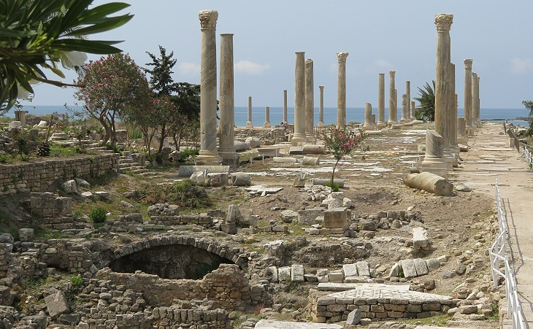
Notes:
他想到了推罗陆城的残留废墟。推罗陆城在被巴比伦征服之后，就沦为一片废墟，一直没被重建。

Slide 34
Notes:
为了铺设通往岛城的堤道，亚历山大就下令让他的军队把推罗陆城废墟中所有残留的石头、木头，甚至从地面铲来的尘土都丢到海里。这是历史上从未发生过的怪诞事件！

Slide 35
推罗预言
1. 许多国民来攻击推罗；
2. 攻破城墙、城楼；
3. 被铲平刮净，石头、木头、尘土都抛在水中；
4. 成为晒网的地方；
5. 不得再被重建。
Notes:
但这个历史事件却几乎是一字一句地应验了以西结的预言：“推罗会被铲平刮净，石头、木头、尘土都抛在水中”。看到这么不可能发生的事都照着圣经的预言应验了，你心里会不会对上帝心生敬畏？（等候学生回答）但是那些不愿意相信上帝的人却错误地把这些预言的应验解释成一个巧合，或是人为的刻意应验。

Slide 36
两个疑问
这纯粹是一个巧合吗？
难道亚历山大和他的军队是在刻意应验这个预言吗？
Notes:
5.6.推罗城预言的应验是巧合吗？
难道我们要相信这纯粹是一个巧合吗？（等候学生回答）难道亚历山大和他的军队是在刻意应验这个预言吗？（等候学生回答）当然没可能！

Slide 37
亚历山大在刻意应验预言吗？
充满雄心壮志的亚历山大耗费大量人力财力，亲自率领几万大军从1500多公里以外的地方赶到推罗城，只为要应验一个隐藏在《圣经》中的古老预言吗？
不！
Notes:
你觉得充满雄心壮志的亚历山大耗费大量人力财力，亲自率领几万大军从1500多公里以外的地方赶到推罗城，只为要应验一个隐藏在圣经中的古老预言吗？（等候学生回答）（P 击）不可能！亚历山大连这个预言都没听说过，又怎么会刻意去应验预言呢？

Slide 38
士兵们在刻意应验预言吗？
几万训练有素的希腊士兵会为了要实现一个以色列先知的预言，而甘心在异国他乡免费做九个月的废料搬运工吗？
不！
Notes:
你觉得几万训练有素的希腊士兵会为了要实现一个以色列先知的预言，而甘心在异国他乡免费做九个月的土木搬运工吗？（等候学生回答）（P 击）不可能！这些应验预言的士兵连以西结是谁都不知道，又怎么会刻意去应验他的预言呢？

Slide 39
不可能是巧合！
哪有一个巧合会和一系列极其详细的事件都一一吻合，好像是提前彩排过的一样？
人类的预言常常落空，但这一系列极其详细的预言却都一一发生了。
Notes:
这也不可能是一个巧合，哪有一个巧合会和一系列极其详细的事件都一一吻合，好像是提前彩排过的一样？我们知道人类的预言常常落空，但是这一系列极其详细的预言却都一一发生了。这说明什么？（等候学生回答）

Slide 40
一个合理的解释是：上帝有能力预知未来！
亚历山大和他的军队是在不知不觉中，应验了关于推罗城的预言的。
Notes:
一个合理的解释是：上帝有能力预知未来！亚历山大和他的军队是在不知不觉中，应验了关于推罗城的预言的。

Slide 41
以西结的预言应该主要是针对推罗陆城
1. 许多国民来攻击推罗；
2. 攻破城墙、城楼；
3. 被铲平刮净，石头、木头、尘土都抛在
水中；
4. 成为晒网的地方；
5. 不得再被重建。
陆城
陆城
陆城
Notes:
5.7.推罗城的预言被应验了！
还记得我们前面说过的吗？由于在以西结生活的时代，推罗城最主要的部分还是在大陆上，因而以西结的预言应该主要是针对推罗陆城说的。看这五条预言，（P 击）第三条预言明显是指着推罗陆城说的，第4-5条预言大概也是针对推罗陆城的。但某些解经家认为以西结的预言也包括推罗岛城。

Slide 42
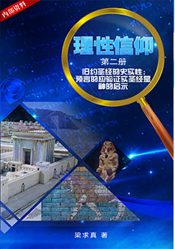
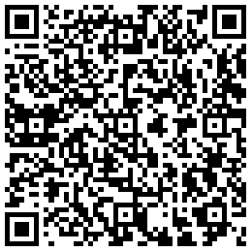
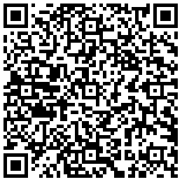
对于岛城感兴趣的同学，请参考《理性信仰》第二册第5章有关推罗的部分。
Notes:
对于岛城感兴趣的同学，请参考《理性信仰》第二册第五章，有关推罗的部分。

Slide 43
推罗预言
1. 许多国民来攻击推罗；
2. 攻破城墙、城楼；
3. 被铲平刮净，石头、木头、尘土都抛在
水中；
4. 成为晒网的地方；
5. 不得再被重建。
Notes:
但现在我们可以确认的是：以西结针对推罗发出的预言已经完全应验在推罗陆城的身上了。
面对推罗陆城这所极不可能被毁灭的城市，圣经却预言它会被彻底毁灭。面对一座极有可能被重建的城市，圣经却预言它永不得重建。而且，后来事情果真照着圣经所说的应验了。

Slide 44
千年来，这些预言和应验的历史都在告诉世人，圣经果然是上帝的启示，而且祂的话必定成就。
Notes:
数千年来，这些预言和应验的历史都在告诉世人：圣经果然是上帝的启示，而且他的话必定成就。

Slide 45
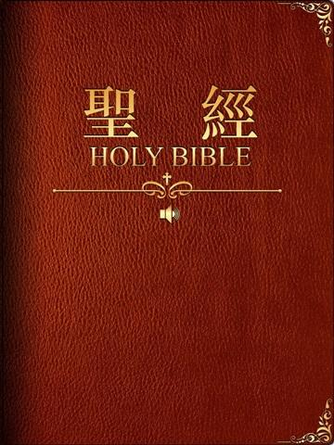
应验的预言可以作为合理的依据，
让人们相信《圣经》的准确性和启示性。
Notes:
6.（2'）老师讲解：为什么搞清楚预言写作的时间很重要？
应验的预言可以作为合理的依据，让人们相信圣经的预言是通过上帝的启示写下的。但历史上却有些人批判圣经，说圣经的预言是写于事情应验以后。大家听过这样的说法吗？（等候学生回答）

Slide 46

预言发出的时间为什么重要？
《圣经》是
上帝的启示
《以西结书》
推罗预言
推罗被毁
Notes:
确认预言书写的时间非常关键，因为这关乎到圣经到底是不是上帝的启示。以推罗城的预言为例，如果事情是先有以西结写下推罗被毁灭的预言，然后才有“推罗被铲平刮净，石头、木头、尘土都抛在水中”，那就说明圣经肯定是上帝的启示，因为人类无法准确预知未来。

Slide 47
以西结书是什么时候写的？
Notes:
所以现在关键的问题是：以西结书的预言到底写于什么时候呢？要回答这个问题，那就牵扯到考古学家是怎么确认抄本年代的了。相信下来的这段视频可以教会我们。

Slide 48
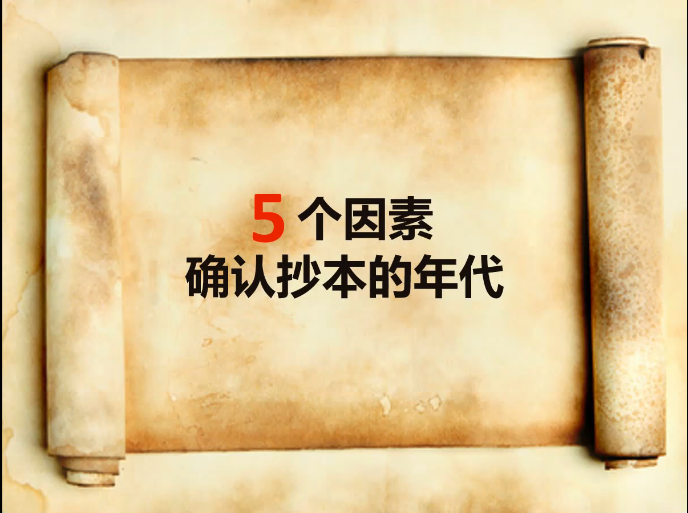
Notes:
（P 击）观看视频。

Slide 49
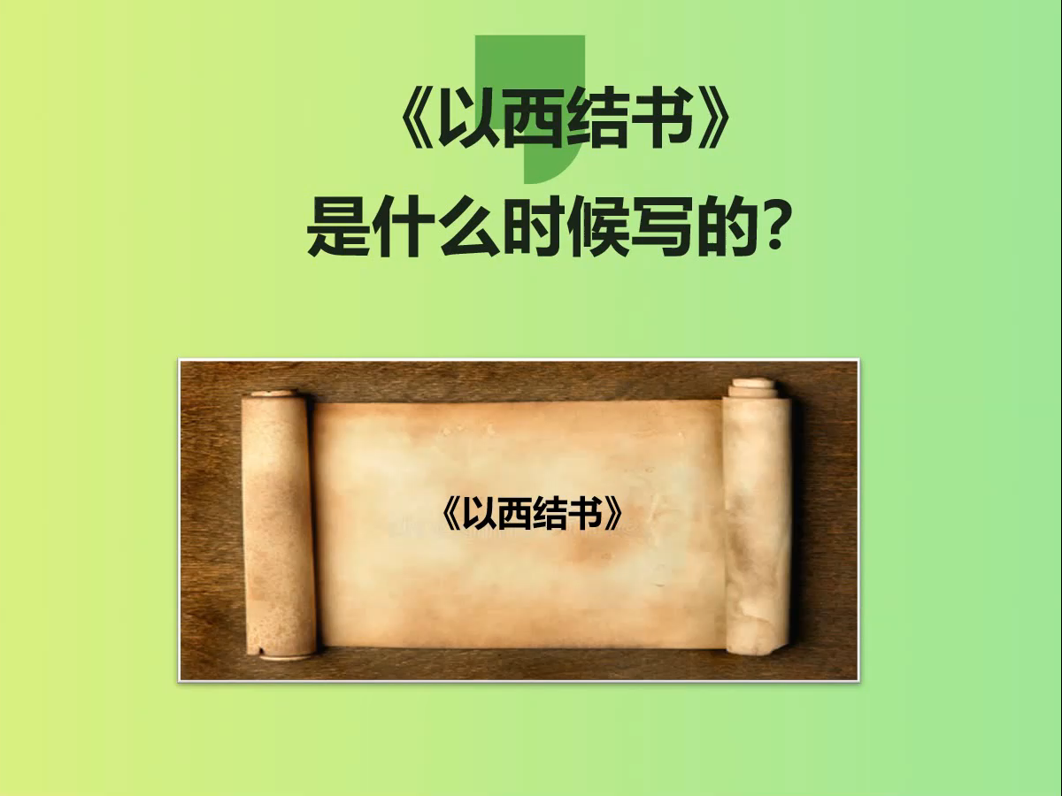
Notes:
8.（10'）任务二：观看视频 + 完成习题
（P 击）观看视频：以西结书是什么时候写的？

Slide 50
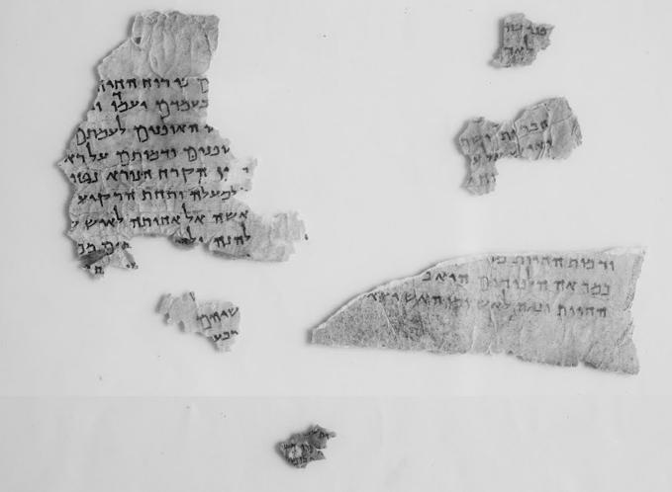
任务二习题
二、单选题
1、通过对《以西结书》抄本的考古观察和历史考究，我们可以确认《以西结书》写于________。
A. 公元前三世纪
B. 公元前六世纪
B
Notes:
9.（2'）老师讲解：任务二习题
二、单选题
1.通过对以西结书抄本的考古观察和历史考究，我们可以确认以西结书写于(P 击) B 。
公元前三世纪
公元前六世纪

Slide 51
任务二习题
2、《以西结书》的预言是在推罗城被摧毁________发出的。
A. 之前
B. 之后
A
《以西结书》
推罗预言
推罗被毁
Notes:
2.以西结书的预言是在推罗城被摧毁(P击) _A__发出的。
A. 之前
B. 之后

Slide 52
任务二习题
B
3、推罗城预言的应验说明________
A．《圣经》是人随意编出来的。
B．《圣经》是上帝启示的。
Notes:
3.推罗城预言的应验说明（P 击） B 。
A．圣经是人随意编出来的。
B．圣经是上帝启示的。

Slide 53
推罗城留给世人的遗产……
推罗城的故事中，你发现上帝有什么特点？
上帝预知未来
上帝是信实的
Notes:
10.（3'）老师总结（应用、经文、祷告）
好吧，关于推罗城的预言，我们学习到这里就结束了。最后，我们问一个问题：从推罗城的预言和应验中，你发现上帝有什么特点？（等候学生回答）
（P 击）上帝是有大能的，他预知未来。上帝也是信实的，他说一句、就做一句。推罗预言的应验也意味着你我未来的预言也会应验。知道吗？关于你我未来的预言也写在圣经中呢。

Slide 54
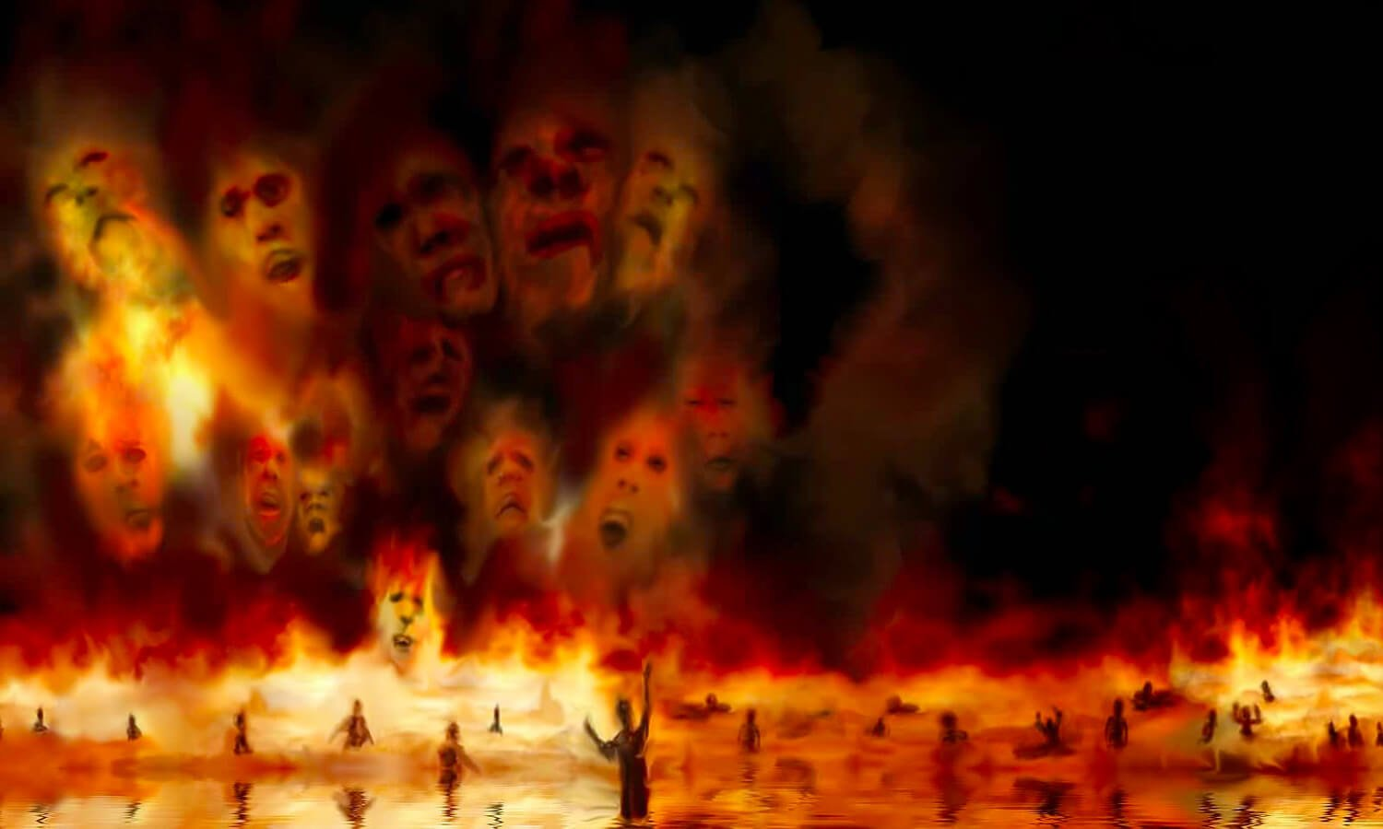

你我的未来
启示录20:12 我又看见死了的人，无论大小，都站在宝座前。案卷展开了…… 15 若有人名字没记在生命册上，他就被扔在火湖里【地狱】。
启示录21:27 只有名字写在羔羊生命册上的才得进去【天堂】。
Notes:
启示录20：12我又看见死了的人，无论大小，都站在宝座前。案卷展开了……15若有人名字没记在生命册上，他就被扔在火湖里【地狱】。
（P 击）启示录21:27只有名字写在羔羊生命册上的才得进去【天堂】。
启示录已经预言了你我的未来要么在天堂、要么在地狱。但明显，慈爱的上帝想要我们都选择通往天堂的路,所以他提前把未来的事情告诉我们。

Slide 55
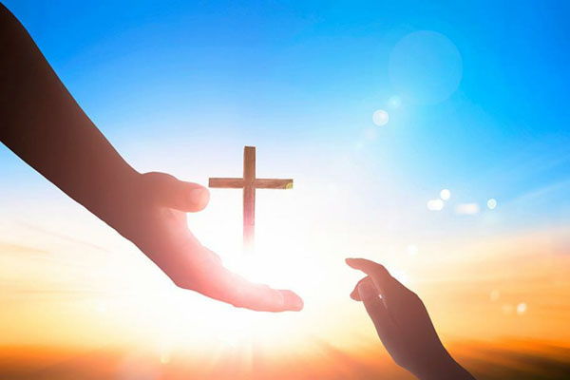
关于你未来的预言，你今天选择怎么回应呢？
Notes:
听到关于你未来的预言，你今天选择怎么回应呢？如果你选择死后在天堂，而不是在地狱，那么今天你需要向上帝认罪悔改、并信靠耶稣！这样你的名字就能被写在生命册上了。

Slide 56
Notes:
祷告结束。

Slide 57
阅读材料一
PPT

Slide 58
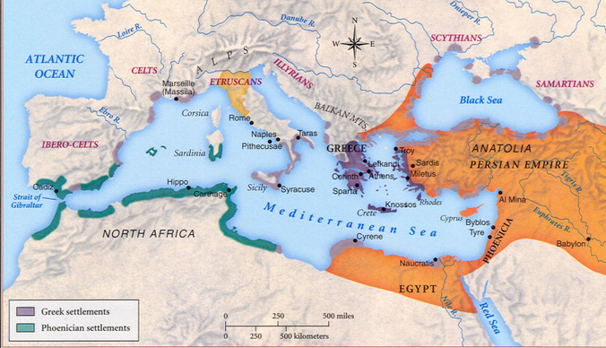
推罗坐落在地中海东岸，
有着上千年的悠久历史

Slide 59
推罗有岛城和陆城两部分，
城市的重心在陆城。

Slide 60
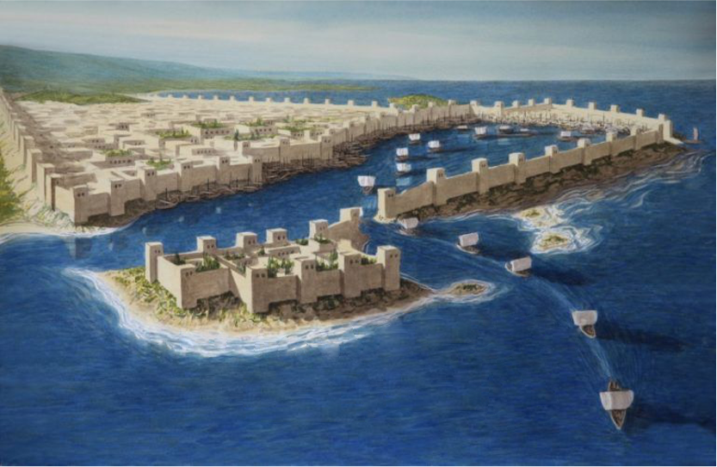
腓尼基城市里的人几乎都善于航海
一座腓尼基古城的港口复原图
古代腓尼基的航海船只

Slide 61
早在所罗门时代，大约公元前1000年左右，所罗门就用麦子和精油向推罗王购买香柏木，并聘用技术娴熟的工匠。

Slide 62

“推罗紫”

Slide 63
古推罗城的概况
腓尼基古城的一员，
优越的地理位置
善于海上贸易
出产昂贵的
“推罗紫色”

